Slide 1
PoseCNN
A Convolutional Neural Network for 6D Object Pose Estimation in Cluttered Scenes

Slide 2
论文贡献
提出了使用CNN作为主要框架应用在6D位姿估计中，且能够较好处理遮挡问题
提出ShapeMatch-Loss损失函数，使得网络在对称物体的旋转估计性能上提高
贡献YCB-Video数据集

Slide 3
论文思路
Key idea: 把位姿估计任务解耦成不同的子任务
论文中T的规定：T is the coordinate of the origin of O in the camera coordinate system C
论文中R的规定：R specifies the rotation angles around the X-axis, Y -axis and Z-axis of the object coordinate system O

Slide 4
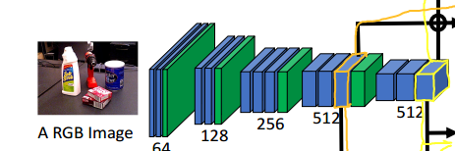
网络结构-第一阶段：主干网络
第一阶段：使用在ImageNet上预训练的model提取特征

Slide 5
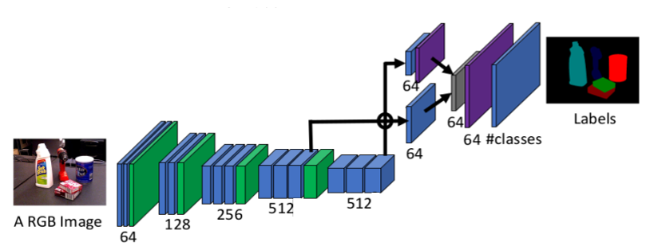
网络结构-第二阶段：Semantic Labeling
Semantic Labeling（借鉴了FCN的结构实现，像素级的分类）
损失函数：
Softmax cross entropy loss
输出(N, H, W)维度的tensor
N是物体的分类个数；
H, W是原图的大小

Slide 6
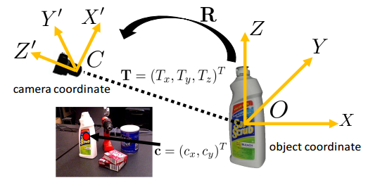

网络结构-第二阶段：3D Translation Estimation
3D Translation Estimation
思路：估计RGB图片中的物体的中心点位置和中心点的深度，进而还原物体在三维空间中的中心点的坐标，从而得到T

Slide 7
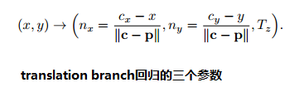
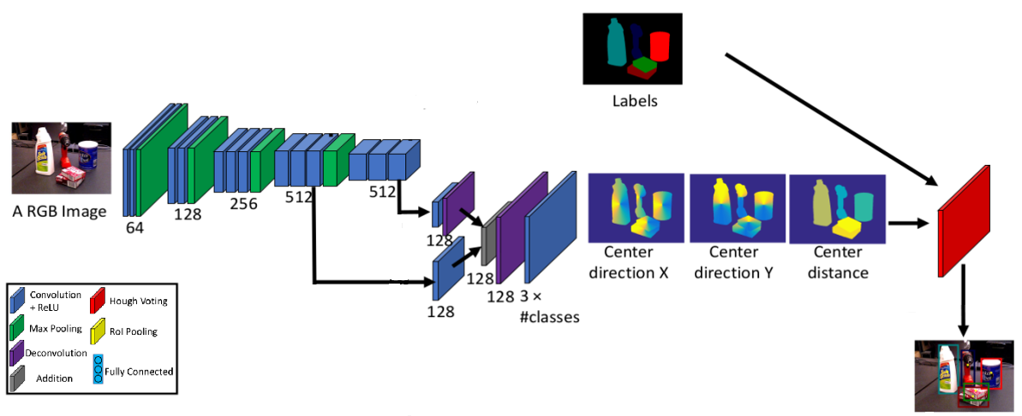
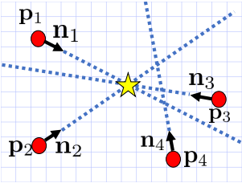

网络结构-第二阶段：3D Translation Estimation
网络输出：该分支预测给出每个像素点“认为”的图片物体的中心点位置（网络为每个像素点位置预测一个单位向量），然后通过Hough Voting Layer每个像素投票确定中心位置

Slide 8
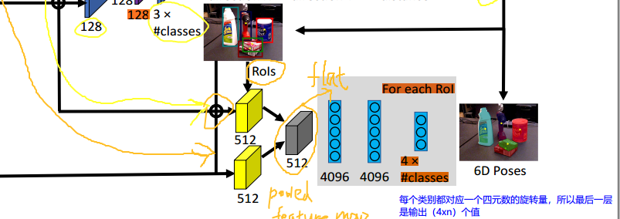
网络结构-第二阶段：3D Rotation Regression
该分支输入：图片上的每个物体的bbox和从backbone网络中提出的特征图
该分支输出：图片上的每个物体的旋转变量（以四元数形式表示）
该分支参考了Fast RCNN中的RoI Pooling，同时也参考了FCN中的skip architecture以尽可能保留多的特征

Slide 9
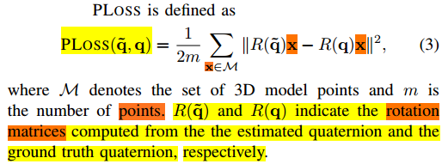
网络结构-第二阶段：3D Rotation Regression
损失函数
PoseLoss（PLoss），本质上是均方误差
M是代表3D模型空间中的点
m是点的总数
R(q˜)、R(q)分别代表估计四元数计算的的3D旋转矩阵和真正四元数计算的3D旋转矩阵

Slide 10
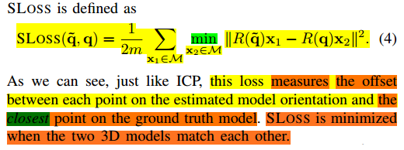
网络结构-第二阶段：3D Rotation Regression
ShapeMatch-Loss（SLoss）：论文指出，使用该损失训练网络，在估计对称物体的位姿表现上优于使用PLoss训练

Slide 11
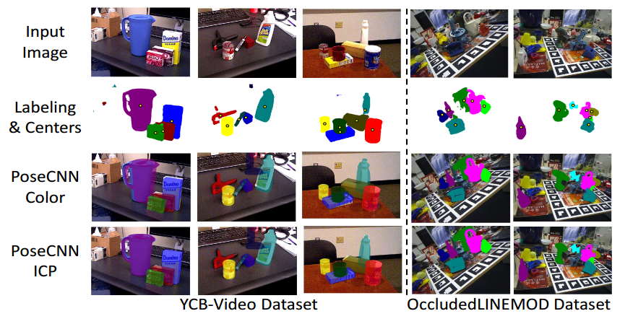
论文实验

Slide 12
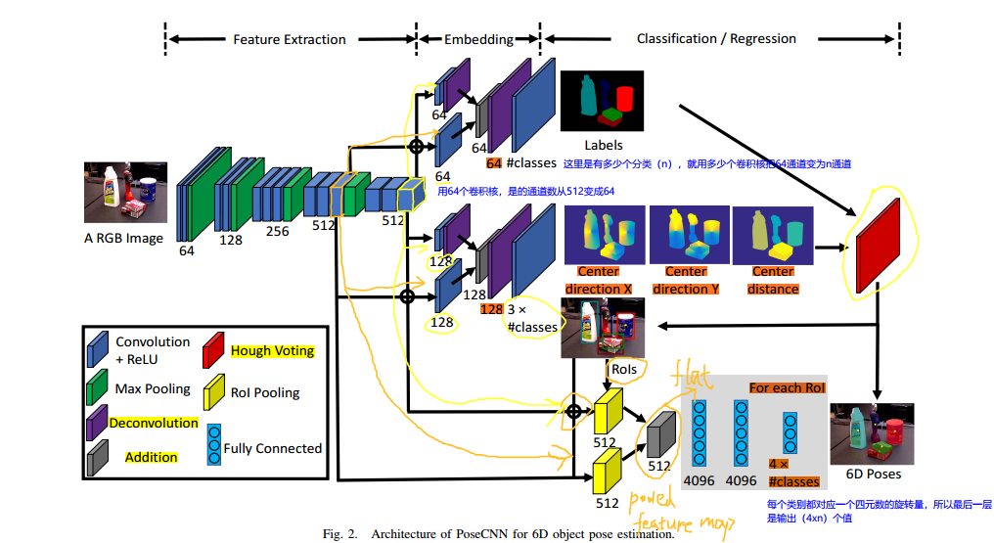
总结

